Slide 1
Круговые и столбчатые диаграммы
Интегрированный урок математики и информатики

Slide 2
Устный счет
1.Найдите наименьшее число, кратное 6 и удовлетворяющее неравенству х>278
282
2. Назовите наименьшее число, удовлетворяющее неравенству
216<x<235, которое делится на 15 и на 25
225

Slide 3
Что такое диаграмма?
От греческого diagramma – изображение, рисунок, чертеж.
Диаграмма-графическое представление данных, позволяющее быстро оценить соотношение нескольких величин.

Slide 4
Задача № 1
Расчеты
8+11+5=24 (чел) -выполняли работу
360:24=15(°) -соответствует 1 человеку
15*8=120 (°) -сектор «5»
15*11=165(°)-сектор «4»
15*5=75 (°)-сектор «3»

Slide 5
Задача № 2
Расчеты
360:8*3=135 (°) – масло

Slide 6
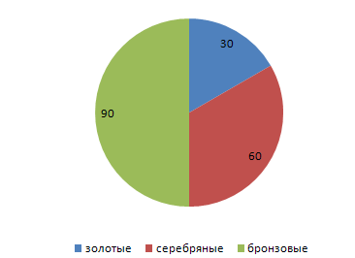
Задача № 3
Расчеты
360: (30+60+90)=2(градуса) – 1 медаль
30*2=60(градусов) – золотые медали
60*2=120(градусов) – серебряные
90*2=180(градусов) - бронзовые

Slide 7
Разминка
Не выполняя вычислений, выясните корни каких уравнений кратны 2 , 3, 5.
Если уравнение кратно :
«2»-подними вверх правую руку
«3»- подними вверх левую руку
«5»-моргаем глазами
х:33=30
15+х=72
х-45=81
х+20=54

Slide 8
Если правильно, покивайте головой; Если неправильно, то покачайте:
Электронные таблицы предназначены для создания и редактирования текстовых документов
С помощью электронных таблиц можно строить диаграммы
Имя ячейки может быть A25
Может быть две ячейки с именем В2
Внутри ячейки может размещаться текст

Slide 9
Повторение пройденного
1.Из каких элементов состоит рабочая область электронных таблиц?
Ответ: Из ячеек
2. Из чего состоит имя ячейки?
Ответ: из латинской буквы – имени столбца и цифры-номера строки
3. Что можно хранить в 1 ячейке?
Ответ: или текст или число или формулу

Slide 10
Что нужно сделать для того, чтобы построить диаграмму?
Внести данные в ячейки таблицы
Выделить ячейки
Войти в закладку вставка-диаграммы и выбрать тип диаграммы

